Slide 1
git vs. SVN
Décentralisé
  Pas de dépendance au réseau
  1+ dépôt local/utilisateur (clone d'un dépôt distant)
  1 étape supplémentaire
    commit (local) + push (distant)
Gestion des branches
  Tags
  Légère, simple, rapide

Slide 2
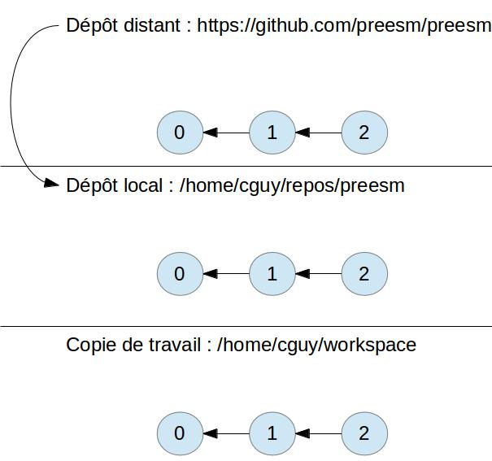
Clone

Slide 3
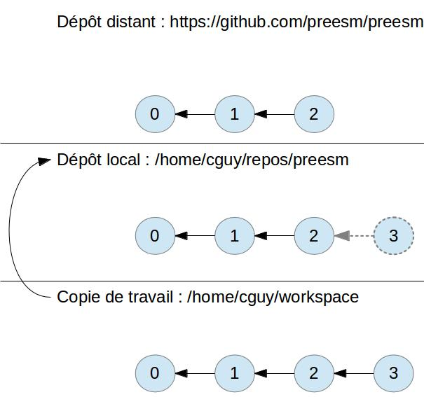
Commit

Slide 4
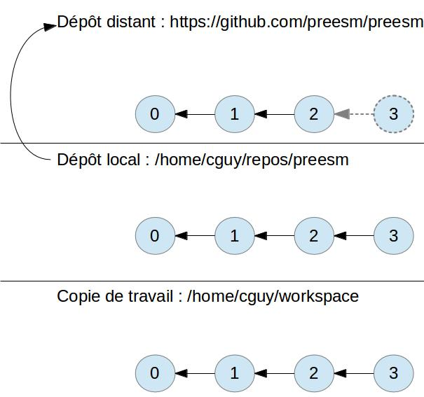
Push

Slide 5
Mise en place
Installer git & git-gui
  Windows
    Télécharger l'installeur : http://msysgit.github.com/
  Ubuntu
    apt-get install git
    apt-get install git-gui
  Mac
    Télécharger l'installeur : http://code.google.com/p/git-osx-installer
Configurer git
  git config --global user.name <name>
  git config –global user.email <mail>
Créer un compte github
  Mêmes username et email

Slide 6
Termes usuels
master
  Branche principale
HEAD
  Pointeur sur le dernier commit de la branche courante
origin
  Dépôt distant qui a été cloné pour créer le dépôt local

Slide 7
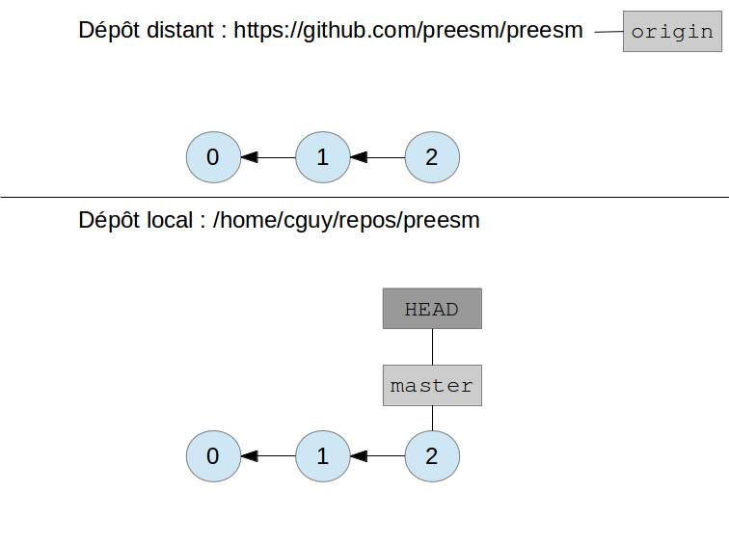
Termes usuels

Slide 8
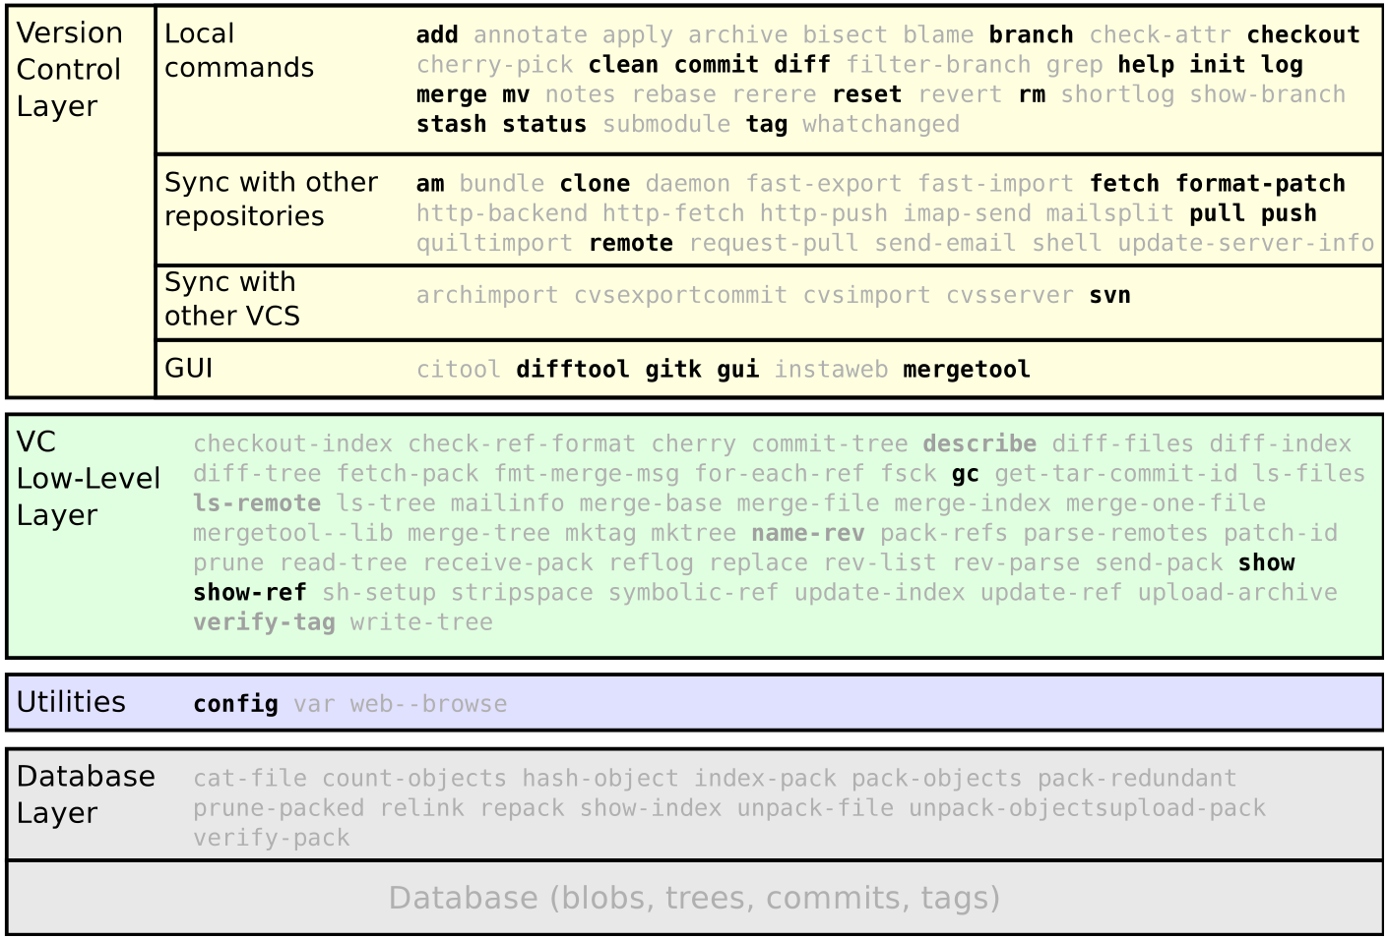
Commandes Git

Slide 9
Création de dépôt
git init <repo>
  Initialise un dépôt git local (.git)
git clone <url>
  Créé un dépôt local copie du dépôt distant

Slide 10
Gestion de l'index
Index (Staging area)
  Contient les modifications qui seront committées au prochain commit
git add <file>
  Ajoute l'état courant d'un fichier à l'index
git rm <file>
  Supprime un fichier de l'index et de la copie de travail
  --staged supprime un fichier de l'index
git mv
  Déplace un fichier (équivalent à mv, git add et git rm)

Slide 11
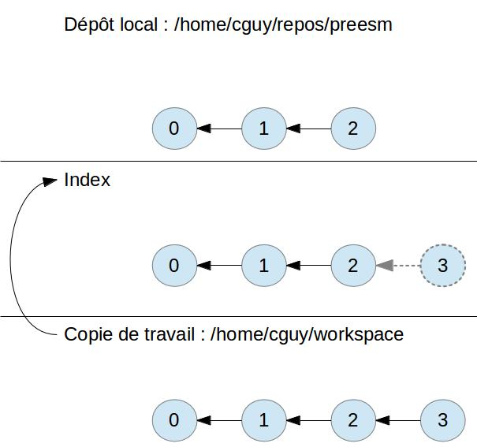
git add

Slide 12
Gestion des commits
git commit [-m <message>]
  Committe les modifications indexées dans le dépôt local
git reset
  Restaure l'index à l'état du dernier commit
  --hard Restaure l'index et la copie de travail (équivalent à svn revert)

Slide 13
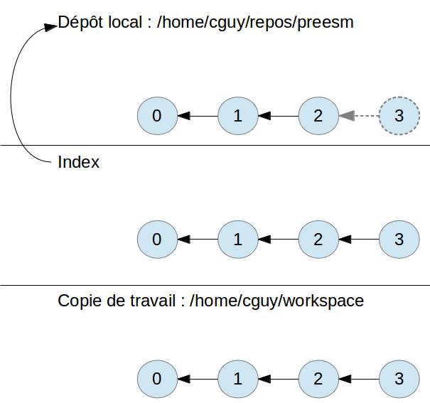
git commit

Slide 14
Afficher l'état du dépôt
git status
  Affiche l'état de l'index et de la copie de travail
git diff
  Affiche les différences entre l'index et la copie de travail
  --staged Affiche les différences entre l'index et HEAD
git gui
  git status avec GUI
gitk
  Affiche l'historique de la branche courante
  --all Affiche l'historique du dépôt

Slide 15
« TP » 1/3
Vérifier les changements à chaque fois avec git status, git gui, gitk --all
Créer un dépôt local
Créer un fichier .gitignore
  L'indexer
  Le committer
  Ajouter *~ dans le fichier
  L'indexer
  Le committer
Créer un fichier et le committer
  Le renommer et le committer (de deux manières)
  Le supprimer et le committer
Créer un fichier et le committer
  Le modifier
  Afficher les différences entre l'index et la copie de travail
  L'indexer
  Afficher les différences entre l'index et HEAD
Restaurer l'index
Restaurer la copie de travail

Slide 16
Gestion des branches
git branch
  Affiche la liste des branches
  <branch> crée une nouvelle branche à partir de la branche courante
git checkout [-b] <branch>
  Bascule d'une branche à une autre
  -b crée la branche branch avant de basculer dessus
git stash
  Remise les modifications non-committés
  apply ré-applique les modifications remisées dans la branche courante

Slide 17
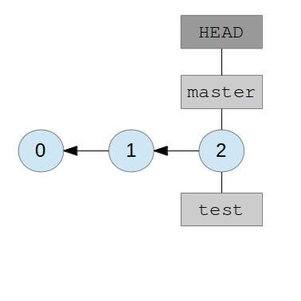
git branch test

Slide 18
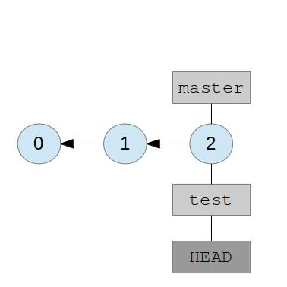
git checkout test

Slide 19
Fusion de branches
git merge <branch>
  Fusionne branch dans la branche courante en créant un nouveau commit
En cas de conflit, le commit est interrompu jusqu'à la résolution du conflit
  Édition des fichiers conflictuels
  Ajout à l'index
  Commit

Slide 20
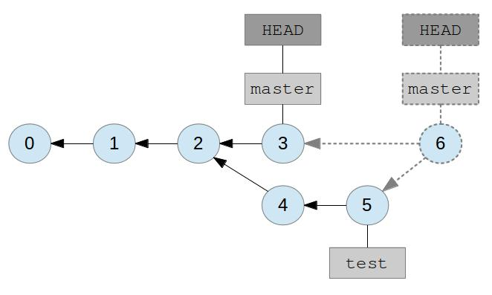
git merge test

Slide 21
« TP » 2/3
Vérifier les changements à chaque fois avec git status, git gui, gitk --all
Créer une branche test et basculer dessus
Faire des modifications, les committer
Basculer sur master
Faire des modifications, les committer
Fusionner test dans master
Committer des modifications dans chaque branche pour créer un conflit (modifier deux fois la même partie d'un fichier)
Fusionner test dans master et résoudre le conflit

Slide 22
Dépôts distants
git remote
  Affiche la liste des dépôts distants enregistrés
  add <repo> <url> ajoute un dépôt distant
git fetch <repo>
  Récupère les données d'un dépôt distant (sans fusion)
git pull
  Équivalent de git fetch + git merge
git push
  Pousse les changements dans le dépôt distant

Slide 23
Suivi de branche (1)
1 branche locale peut suivre 1 branche distante
  Les pull/push se font sur/depuis cette branche
  Pas de suivi → pas de synchronisation
En général master suit origin/master

Slide 24
Suivi de branche (2)
git branch -u <repo>/<branch>
  La branche courante suit la branche distante branch
git checkout -b <localbranch> <repo>/<distantbranch>
  Crée une branche locale localbranch qui suit la branche distante distantbranch
git push [-u] <repo> <branch>
  Pousse la branche locale branch sur le dépôt distant repo
  [-u] branch suit la branche distante créée

Slide 25
« TP » 3/3
Vérifier les changements à chaque fois avec git status, git gui, gitk --all
Créer un compte Github
Cloner le dépôt https://github.com/ClementGGuy/toyrepo.git
Créer une branche à votre nom et basculer dessus
Ajouter un fichier, l'indexer, le committer
Pousser la branche
Récupérer la branche d'un autre participant
Basculer sur master
Modifier la première ligne du fichier common-files/conflicts-generator.txt
Le committer et le pousser
Tirer la branche distante sans la fusionner
Fusionner et résoudre le conflit

Slide 26
git-flow
2 branches principales et permanentes :
  master → Base de code (release actuelle)
  develop → Intégration features & bug fixes
1 branche à durée de vie longue
  release → Maturation de la release candidate
X branches à durée de vie (très) courte
  Développement de features (1 branche/feature)
  Bug fixes (1 branche/bug)

Slide 27
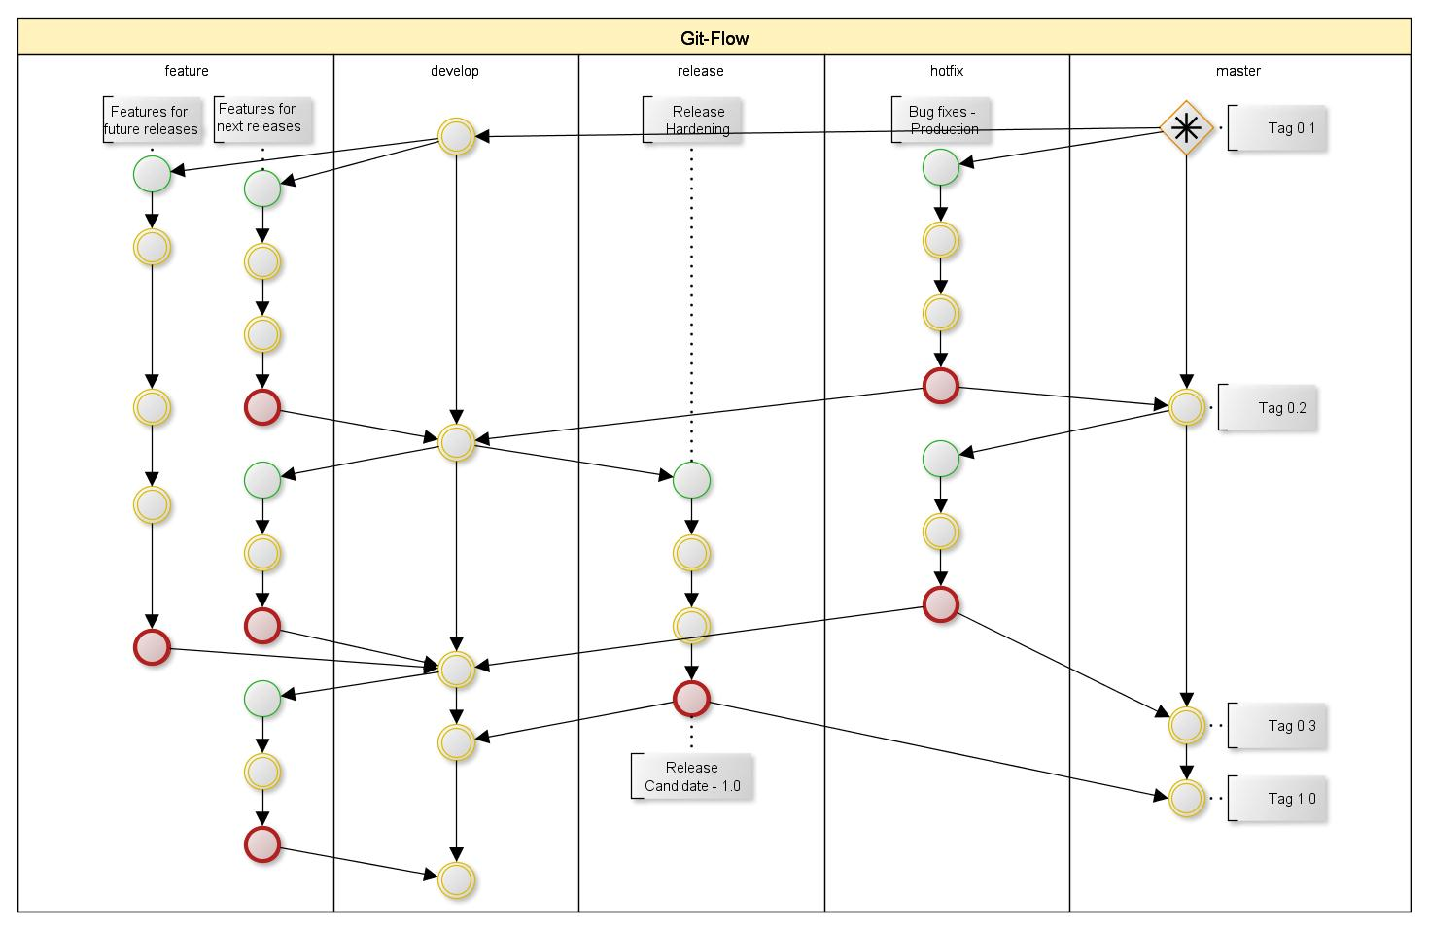
git-flow

